Slide 1
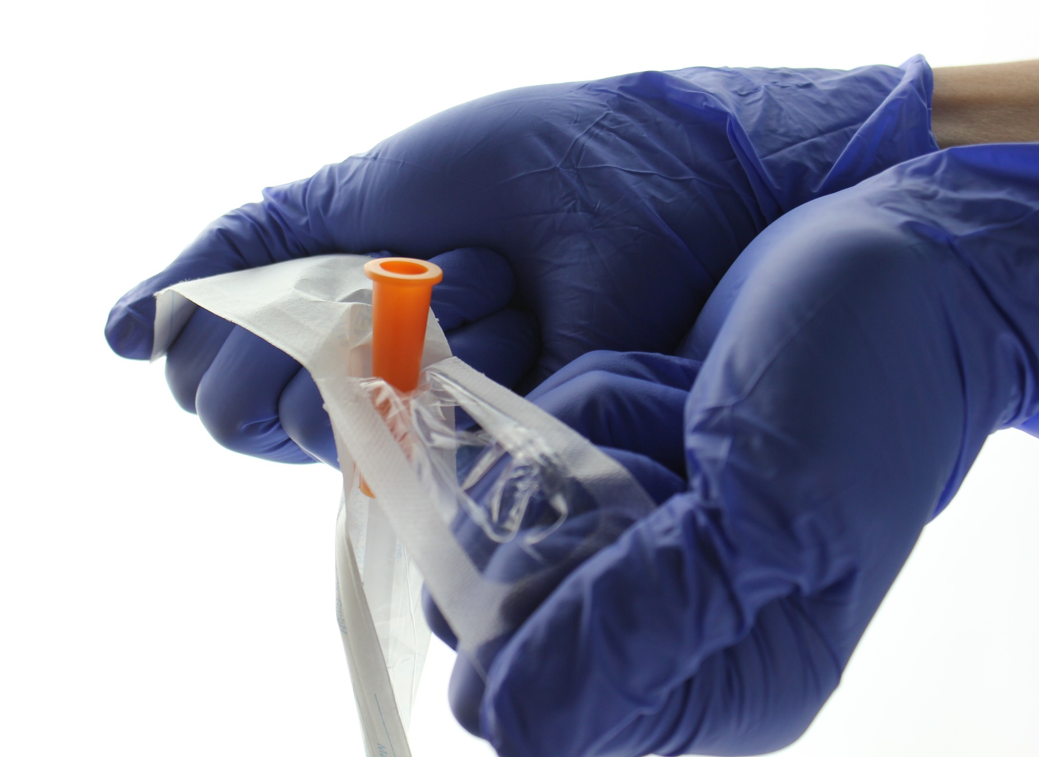
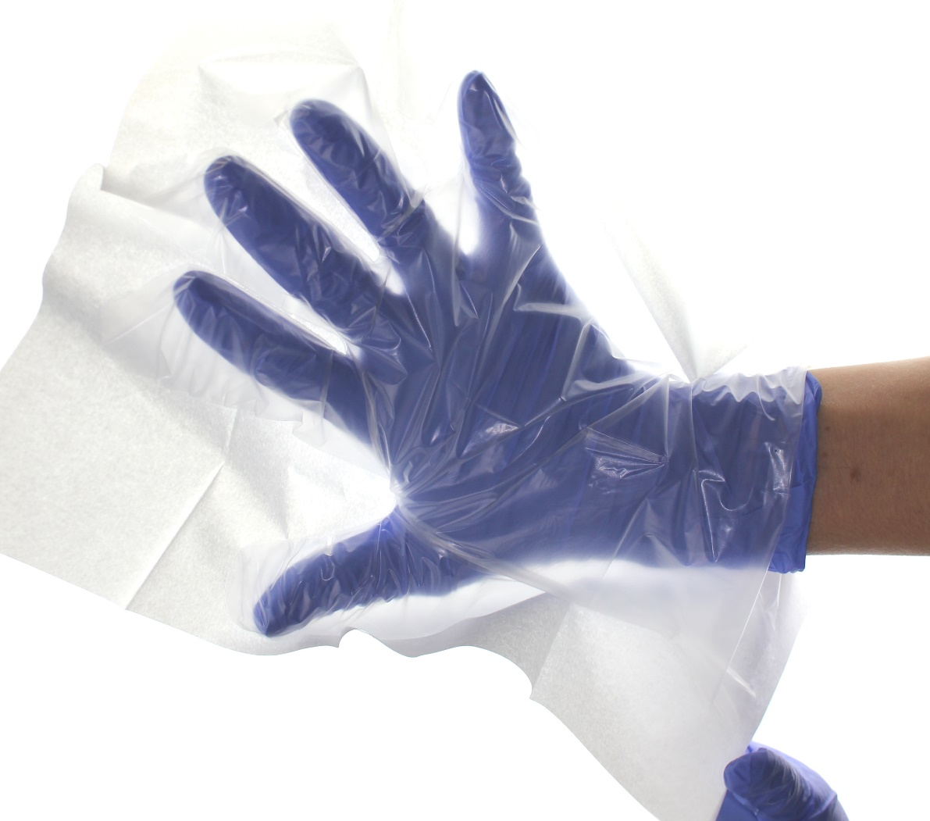
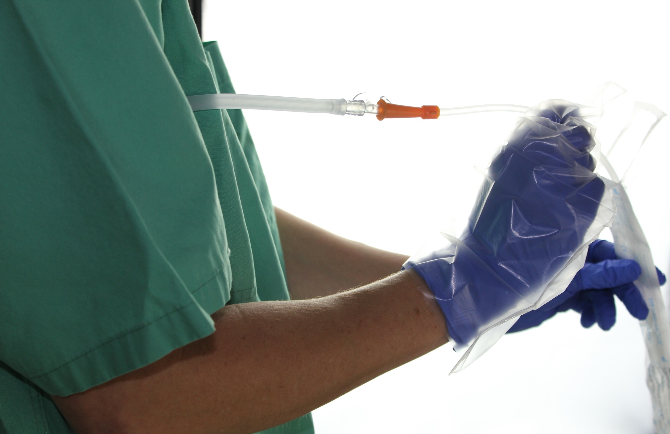
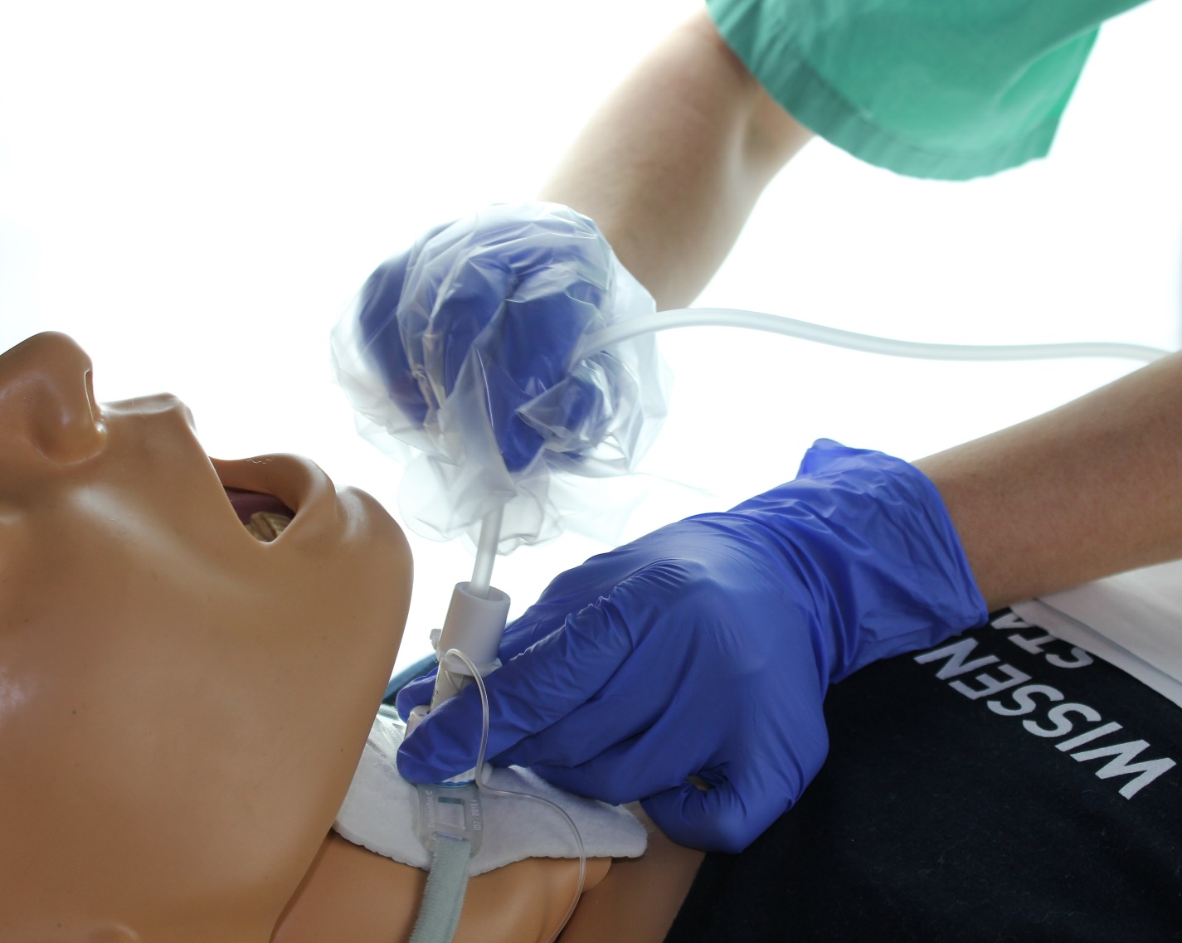
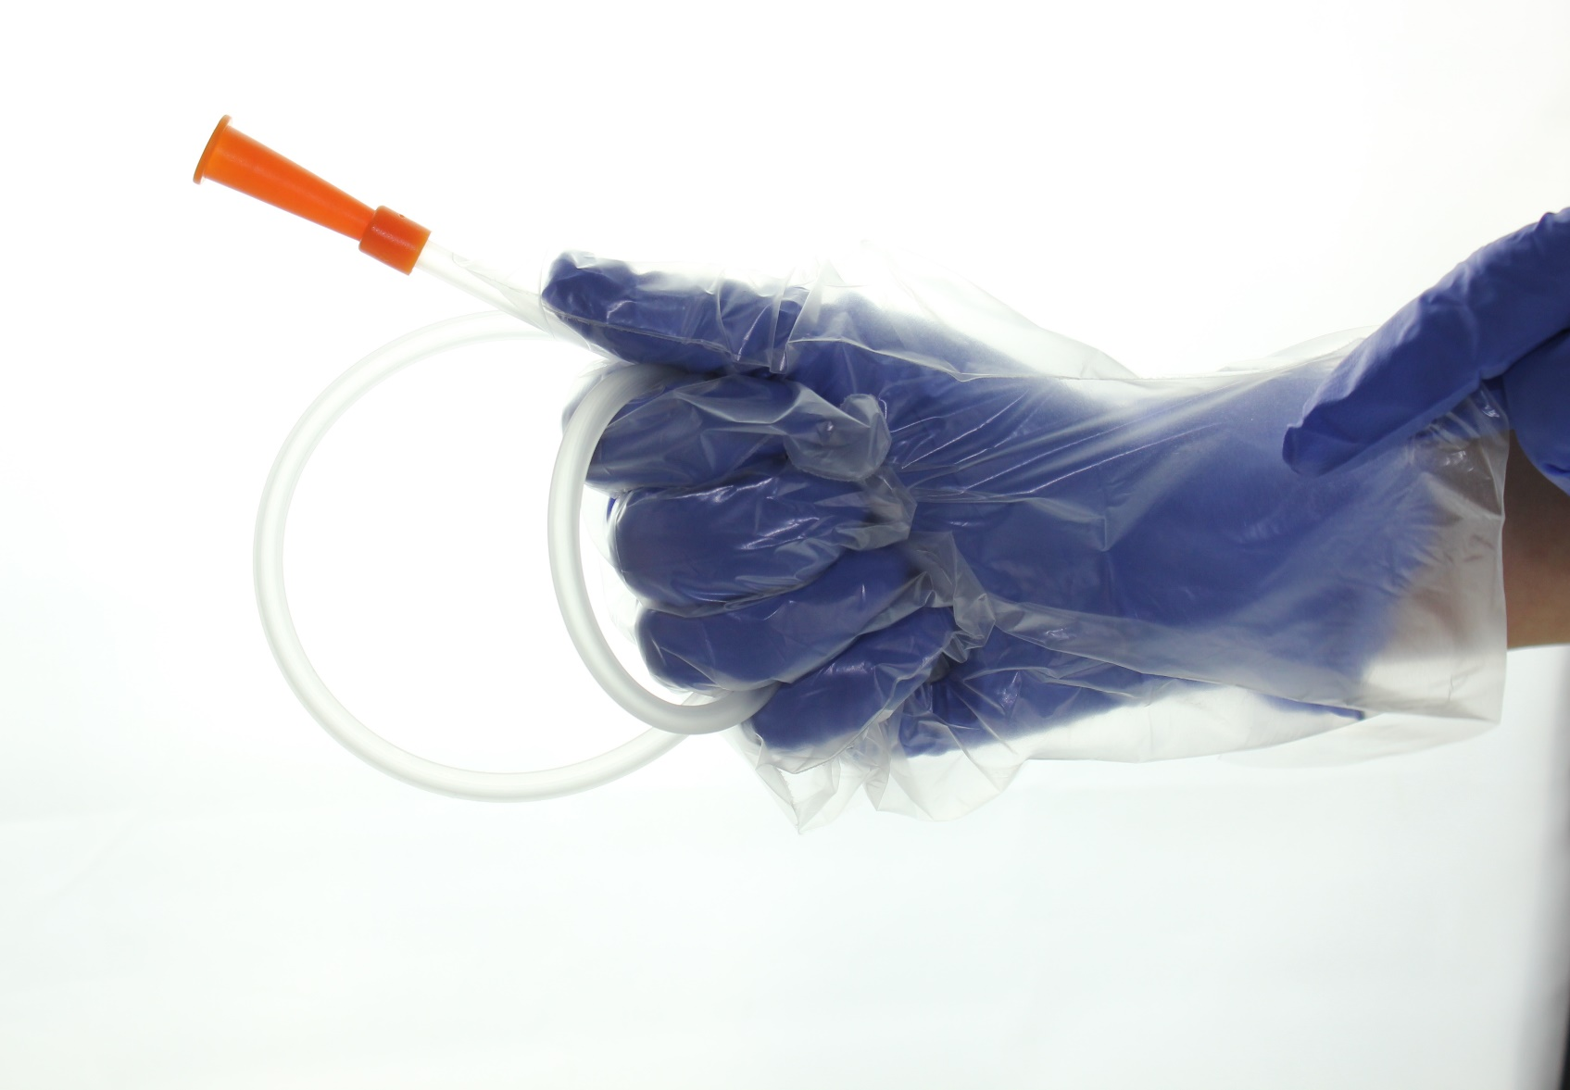
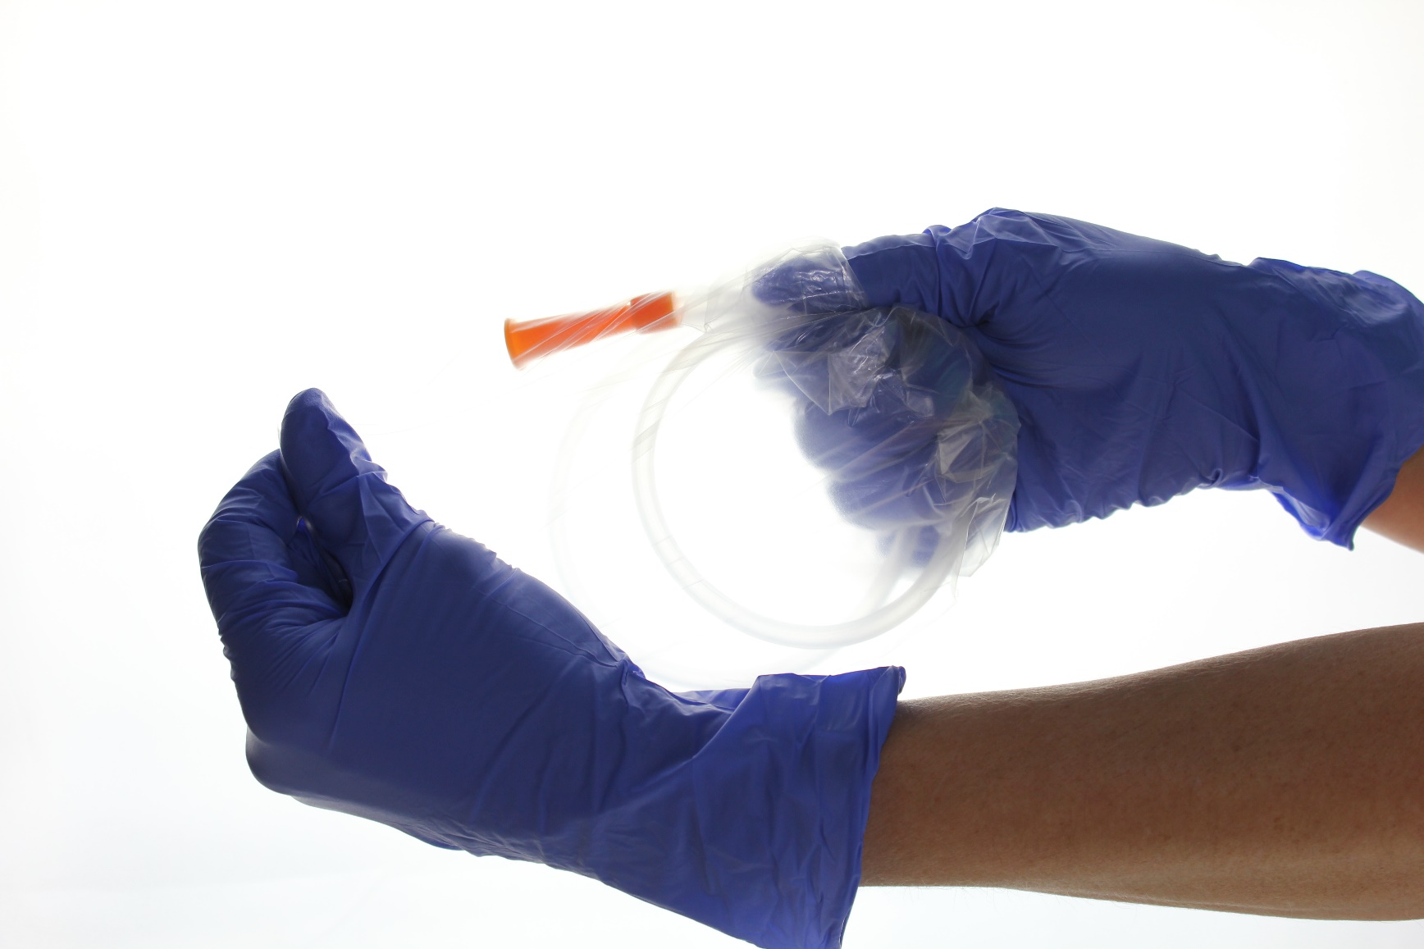
Endotracheale Absaugung vor dem Wechsel der Trachealkanüle
Öffne die Verpackung des Absaugkatheters am Konusende (Bild 1).
Verbinde den Absaugkatheter mit dem Absaugschlauch (Bild 2).
Ziehe den steril verpackten Copolymerhandschuh (steriler Einmalhandschuh) über den unsterilen Einmalhandschuh der Führungshand (Bild 3).
Entferne die Hülle des Absaugkatheters und nimm mit der sterilen Hand den Katheter in Empfang (Bild 4).
Feuchte Nase an der Trachealkanüle diskonnektieren. Führe den Katheter in die TK, während die unsterile Hand die TK stabilisiert (Bild 5). Schiebe den Katheter bis kurz hinter das Ende der TK und/oder bis zum Auslösen eines Hustenstoßes vor (Bild 5). Beginne mit dem Absaugvorgang, parallel dazu entblockt die Assistenz die TK.
Ziehe nun den Absaugkatheter langsam unter Sog zurück (Bild 6).
7. Stülpe nach dem Absaugvorgang den sterilen Copolymerhandschuh über den Katheter und verwerfe beides. (Bild 7-9)
Spüle den Absaugschlauch mit keimarmer Flüssigkeit durch.
Bild 1
Bild 2
Bild 3
Bild 4
Bild 5
Bild 6
Bild 7
Bild 8
Bild 9
Quelle: LANG, Hartmut. Die endobronchiale/endotracheale Absaugung. In: Beatmung für Einsteiger. Springer, Berlin, Heidelberg, 2020. S. 193-198.

